Slide 1
图灵学院Java分布式 并发编程executor
图灵学院-悟空
QQ:245553999
2017

Slide 2
课程安排
JMM
线程
线程池

Slide 3
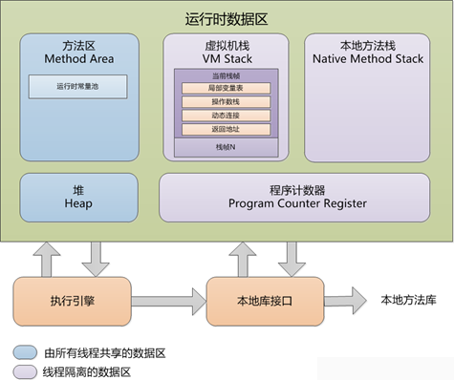
JMM

Slide 4
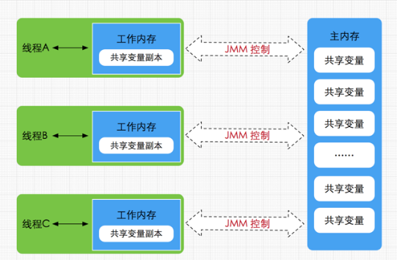
JMM
可见性
原子性
顺序性
Happens-Before原则

Slide 5
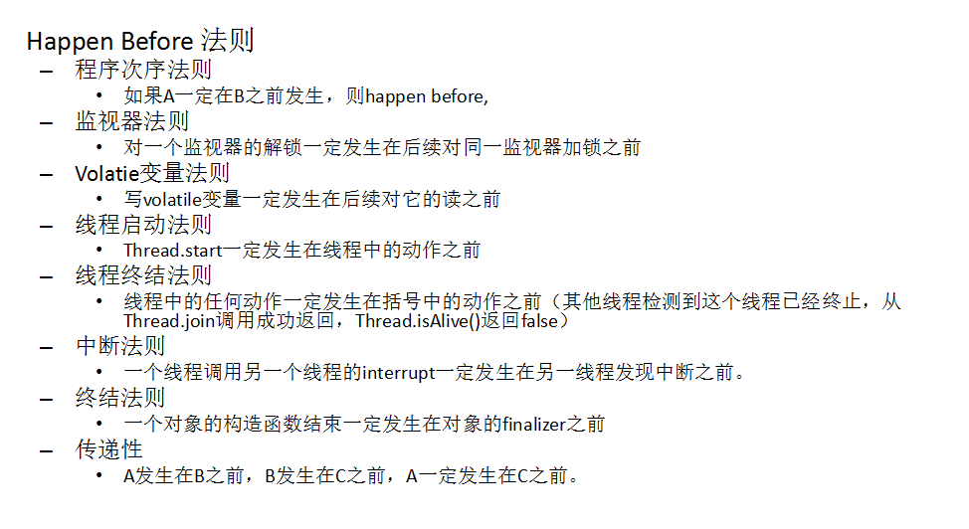
JMM

Slide 6
线程
生命周期
实现方式
状态
启动Thread.start
弃用stop、suspend、resume方法
终止interrupt、interrupted方法
优先级
线程实现方式
Futrue框架体系

Slide 7
线程池
为什么要用线程池
列子
Executor框架体系
submit、execute
线程池&调度线程池
列子、源码、FixRate和FixDelay区别、总结

